Slide 1
Seminar presentation
Mathematics department 30.9.2011
Visualizing Dynamics in Social Networks
Researcher
Teemo Anton Tebest
teemo.tebest@tut.fi
Tampere University of Technology
Mathematics/Hypermedia

Slide 2
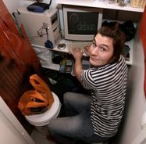
Teemo Tebest
Computer Engineering
  Major in Hypermedia
  Master thesis:
    Web service monitoring and visualization of surveillance data (2010/06)
Working at Hypermedialaboratory since 2009
  Different kinds of projects but mostly developing of web services:
    TUT-Circle, Erimenu.fi, LUMATE, NSB2011, etc.
  Lately I've focused more in network analysis and visualization
Preliminary subject for Phd studies
  Web service surveillance data feedback for directing user behavior

Slide 3

Seuraavaksi tiedossa

Slide 4
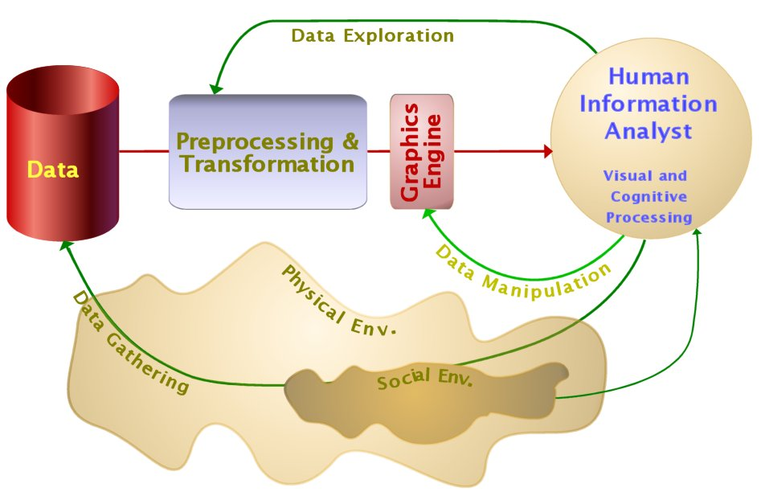
Informaation visualisointiprosessi

Slide 5
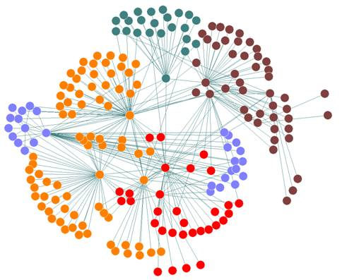
Visualization process in practise
Collecting data
  What is to be collected
  What is the data format
  Is everyting nessessary collected
Exporting data
  JSON, CSV, PHP/JS array?
  Is the data exported within or outside the system
  Do we have to make data anonymisation
Visualizing data
  What do we except as the output
  Which tools we are using
  What kind of data format is used

Slide 6
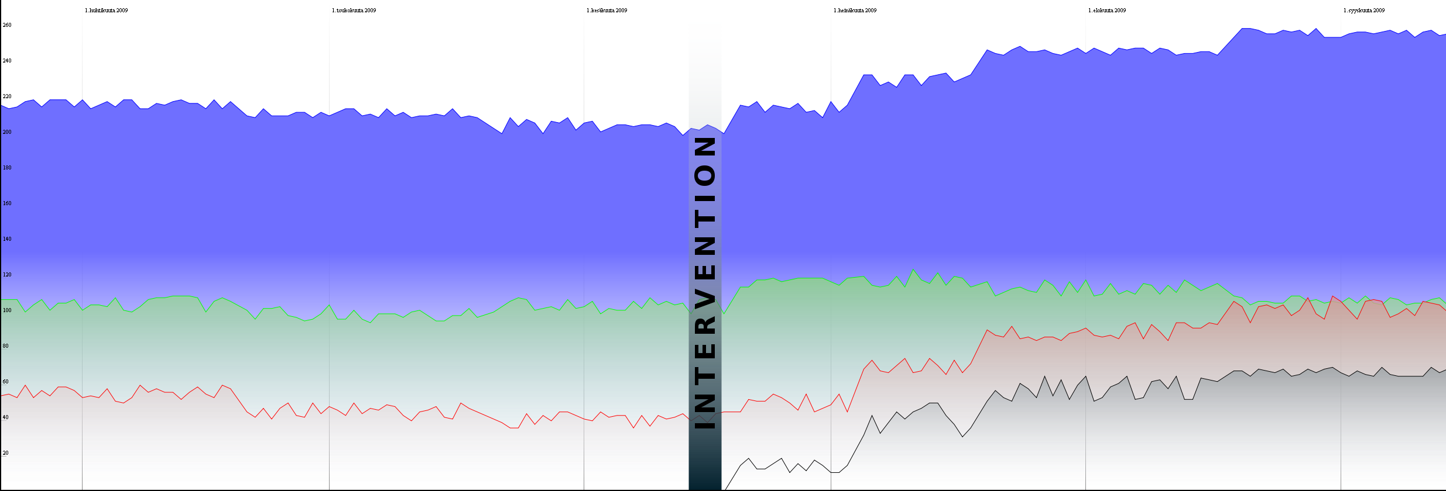
Interventions and monitoring change
Y-axis describes the usage of features, X-axis describes the passage of time

Slide 7

Interventions and monitoring change
Models of social network intervention (1981)
  Gary S. Hurd, E. Mansell Pattison and Robert Llamas
Visulising activity when a intervention is made.
  Miten muutos otetaan vastaa
  Miten muutos vaikuttaa muualla
Sosiaalisen median kasvu (Garys Social Media Count)
Muutoksen havainnointi reaalimaailmassa

Slide 8
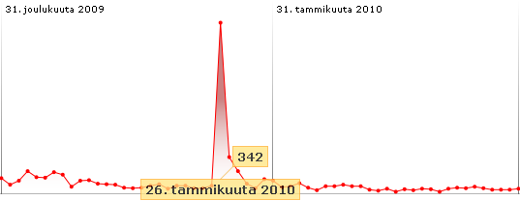
Interventions and monitoring changes
Logins in Erimenu.fi
26. of January 2010 an email notification was send to all users which was only readable while logged in.

Slide 9
Interventiot ja muutoksen havainnointi
Models of social network intervention (1981)
  Gary S. Hurd, E. Mansell Pattison and Robert Llamas
Verkkopalvelun käytön seuranta ja seurantatiedon visualisointi (2010)
Toiminnan visualisointi kun tehdään muutos.
  Miten muutos otetaan vastaa
  Miten muutos vaikuttaa muualla
Sosiaalisen median kasvu (Garys Social Media Count)
Muutoksen havainnointi reaalimaailmassa

Slide 10
Effectiveness in networks
Effectiveness can have appear in many ways in networks.
Terms include Effectiveness (Vaikuttavuus), Lead User (Kärkikäyttäjä), Centrality (Keskeisyys), Prestige (Arvostus).
Jure Leskovec (Standford University), speaks from effectivess that the phenomenons spread from one user to other.
  User A does something which effects user B that is seen by User C.
  The term is ”Cascading behaviour”. See next slide for an example.

Slide 11
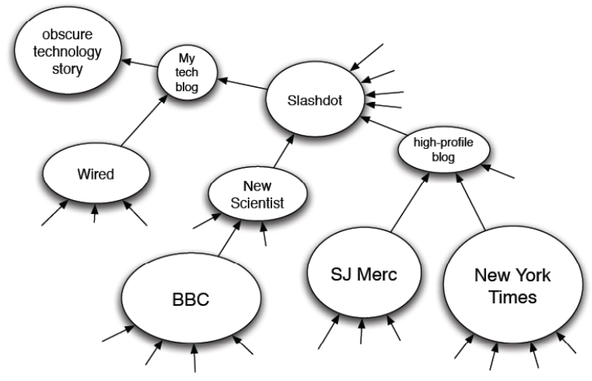
Effectiveness in networks
Information diffusion (tiedon leviäminen)
Arrow refers to information adoption (Jure Leskovec)

Slide 12
Contents

Slide 13
Statster lyhyesti
Statster (http://statster.info) on perustettu 2007
Statster tallentaa käyttäjien kuuntelemia levyjä ja jäsentää käyttäjien kuuntelut eri tavoin
n. 30 000 kuuntelua, n. 2250 artistia ja n. 5000 albumia
  Lisäksi huomattava määrä erilaista käyttäjälähtöistä metatietoa kuten tyylilaji, avainsana, kansallisuus, kommentteja, jne.
n. 10 aktiivista käyttäjää (vaihtelee kausittain)
Suuruusluokkaa 400 - 500 kuunneltua levyä/kuukausi
3 kehittäjää (allekirjoittanut >80 % koodista)

Slide 14
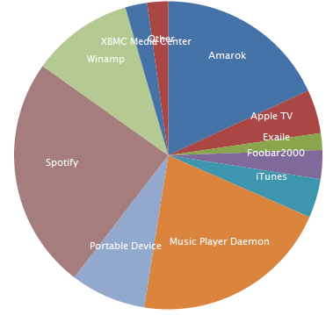
Statster lyhyesti
Keskeisimmät toiminnot
  Etusivu
  Kuunteluiden lisääminen
  Kuunteluiden listaukset
    Artisti- ja albumisivut
  Metatiedon lisääminen
  Pintaa syvemmälle
    Kuuntelut päivätasolla
    Tagipilvet
    Kuuntelukertymät

Slide 15
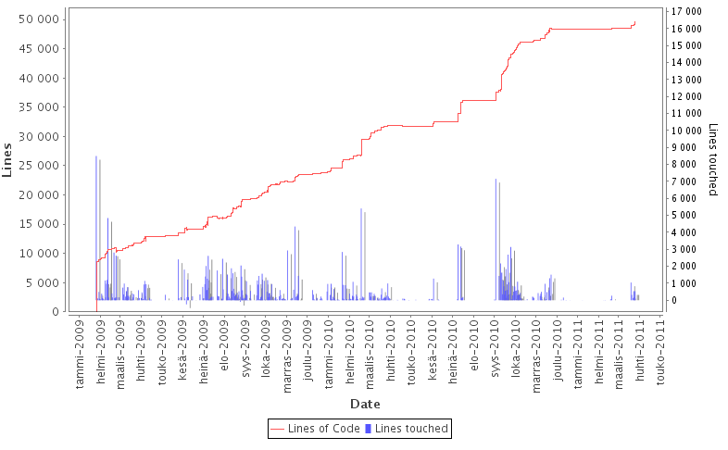
Statster lyhyesti

Slide 16

Statster lyhyesti
Katso myös:
  http://www.youtube.com/watch?v=vjI5ilI4V8k
  http://statster.info/api/
  http://statster.info/resources/

Slide 17
Interventiot ja muutoksen havainnointi
Kirjautumisten määrä Erimenu.fi -palvelussa
26.1.2010 palvelusta lähetettiin sähköpostitiedote kaikille käyttäjille

Slide 18
Vaikuttavuus verkostoissa
Verkostoissa vaikuttavuus voidaan ilmentää monilla eri tavoilla.
Termejä ovat mm. Vaikuttavuus (Effectiveness), Kärkikäyttäjät (Lead User), Keskeisyys (Centrality), Arvostus (Prestige)
Jure Leskovec (Standford University), puhuu vaikuttavuuksista verkostoissa niin, että ilmiöt leviävät niissä käyttäjiltä toisille.
  Henkilö A tekee jotain, joka näkyy henkilölle B, joka vaikuttaa henkilön B toimintaan, joka taas näkyy henkilölle C.
  ”Cascading behaviour”

Slide 19
Vaikuttavuus verkostoissa
Information diffusion (tiedon leviäminen)
Nuoli viittaa tiedon omaksumiseen (Jure Leskovec)

Slide 20
What next?

Slide 21
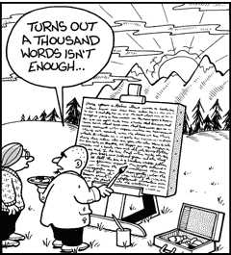
Motivation
Why to visualize? What are the benefits?
To whom we are visualizing?
  To funders
  To users
  To research communities
  For ourselfes
Is the visualization end in itself?
or do we have a task we are
solving.

Slide 22
Motivation
Miksi ja mitä visualisoida Statsterissa?
  Kiinnostus kehittäjänä nähdä missä tilassa eri asiat ovat
    Ylläpidolliset aspektit
  Ketkä kuuntelevat samankaltaista musiikkia kuin minä?
  Kuka kuuntelee pääosin sellaista musiikkia, jota kukaan muu ei kuuntele
  Onko palvelussa ns. ”johtotähtiä”, jotka kulkevat edellä vetäen muut mukanaan.
Miksi visualisoida Statsterissa!
  Palvelun perimmäinen idea on tarkota käyttäjille tietoa heidän kuunteluistaan. Tämän vuoksi dataa palveluun lisätään.

Slide 23
Motivation
Kysymyksiä ja tavoitteita voidaan asettaa hyvin moninaisesti.
Voidaan myös tehdä olettamuksia, joita pyritään todistamaan (vääriksi tai oikeiksi)
Tässä tapauksessa motivaatio oli enemmän data- ja välinelähtöistä.
  Visualisointi voi olla hyvin motivoivaa työtä kun nämä kaksi tekijää kohtaavat helposti (vrt. Ware, C. 2004)

Slide 24
Coming up

Slide 25

Esimerkki: Kuunteluiden verkosto Gephillä
Gephi on aivoimen lähdekoodin graafien visualisointi ja käsittely -työkalu
On keskittynyt sekä matemaattiseen, että visuaaliseen puoleen
Vielä hyvin keskeneräinen, mutta kuitenkin jo hyvin käyttökelpoinen työkalu
Tukee eri formaatteja kuten GEXF (XML)
Myös ajan suhteen dynaamisia verkostoja
Aktiivisessa kehityksessä (nyk. v. 0.7b)

Slide 26
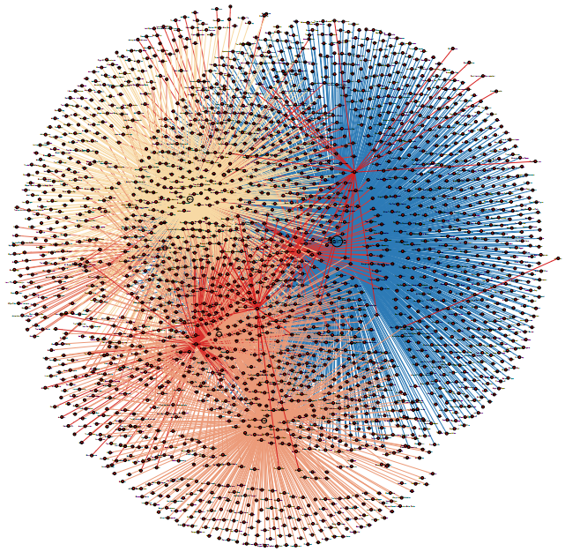
Kuunteluiden verkosto
Data on saatavilla Statsterista CSV-muodossa
Muunnos GEXF muotoon toteutettu erillisessä työkalussa Sindi-projektin puitteissa

Slide 27
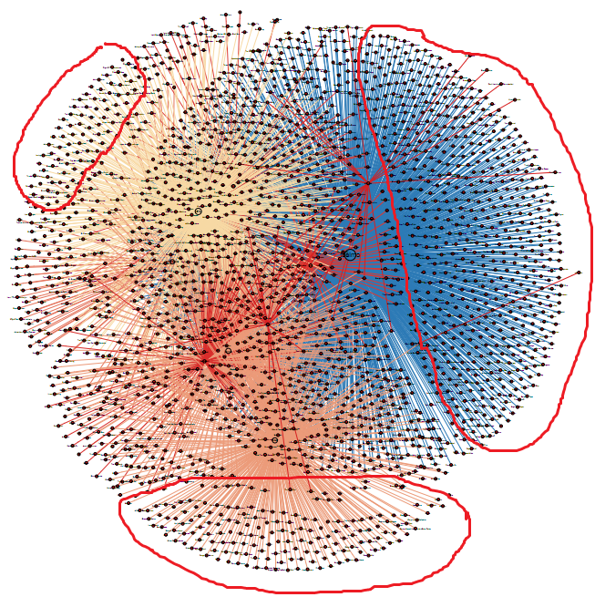
Kuunteluiden verkosto
Yleiskuvasta ei äkkiseltää saa irti paljon
Kun osataan etsiä löydetään kuitenkin esimerkiksi artisteja, joita on kuunnellut vain yksi käyttäjä

Slide 28
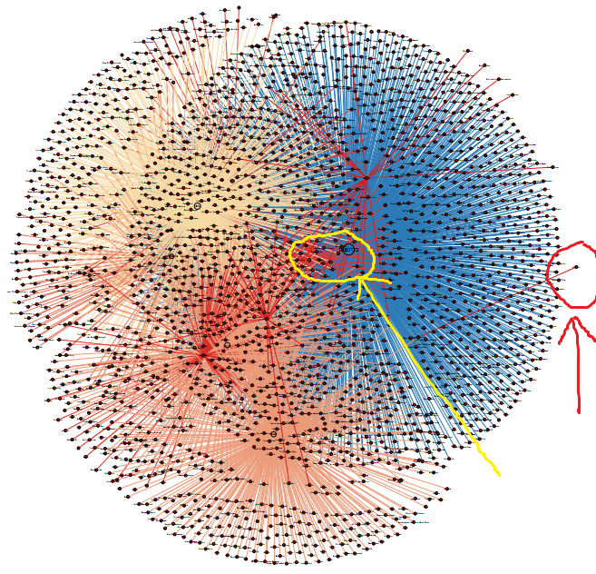
Kuunteluiden verkosto
Kokonaiskuvasta nähdään myös paljon muuta kun katsojalla on ymmärrystä siitä mitä hän näkee
Sivuhuomio: Ketä visualisoinnin tulisi palvella?

Slide 29
Datan käsittely Gephissä
Degree, Indegree, Outdegree
  Mitkä solmut nousevat esiin?
  Social Network Analysis: Methods and Applications (1994)
    Stanley Wasserman, Katherine Faust
Eri ladonta-algoritmit
  Kuinka vaikutelma verkoston rakenteesta muuttuu?
  Graph Drawing: Algorithms for the Visualization of Graphs (1998)
    Ioannis G., Giuseppe Di Battista, Peter Eades, Roberto Tamassia
Analysointi Gephissä yli ajan.
  Verkoston kehitys
  Uudet käyttäjät
  Vaikuttavuus
  ”Cascading behaviour” (vrt. J. Leskovec)

Slide 30
Esimerkki: Sisällön verkosto Gourcella
Gource on puumaisten rakenteiden visualisointiin kehitetty työkalu
Saatavilla eri alustoille
Kehitetty erityisesti tiedostorakenteiden ja versionhallintadatan visualisointiin
Taipuu myös soveltamalla muuhun
Aktiivisesti kehitettävä (nyk. v. 0.32)
Gource: visualizing software version control history
  Andrew H. Caudwell (2010)

Slide 31
Sisällön verkosto
Statsterissa sisältö koostuu mm. artisteista, albumeista ja albumien metatiedoista
  Metatietoja ovat tyylilaji, avainsana ja kansallisuus
Puurakenne on siten muotoa:
  Artisti/Albumi/Metatieto
  Esim: Anna Eriksson/Kun katsoit minuun/Finland
Tiedolle määritellään myös väri, lisääjä ja lisäämisaika
  1231020000|teelmo|A|Irepress/Samus Octology|0000FF
Gource muotoisen tiedon vienti on toteutettu suoraan Statsteriin, josta se on saatavilla.

Slide 32
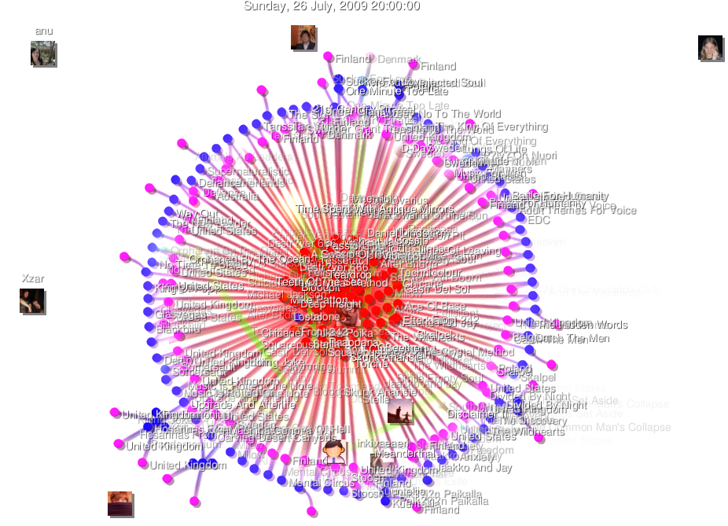
Sisällön verkosto
Visualisoinnissa mukana:
  käyttäjät, toiminta, sisältö, aika.

Slide 33
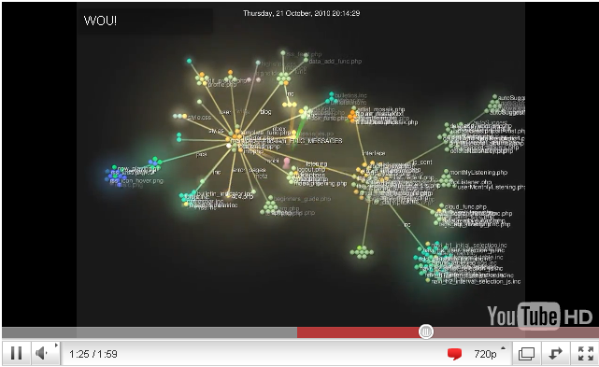
Sisällön verkosto
Data on mahdollista viedä Gourcesta ja pakata esimerkiksi .avi muodossa.
Tämä data on mahdollista viedä esimerkiksi Youtube-palveluun, jolloin visualisoinnin jakamisesta tulee mahdollista.
Youtubessa videota on myös mahdollista rikastaa erilaisilla nimilapuilla

Slide 34

Kiitos!
Kysymyksiä joihin osaan vastata? :)
Seuraa ja verkostoidu!
  Twitter
  Youtube
  Facebook
  LinkedIn

Slide 35
Ota selvää ja kokeile itse
The Best Tools for Visualization
Visual Complexity: Social networks
Visualizing Online Social Networks
31 Interesting Social Media Data Visualization Tools
Personalizemedia
Vizworld
Social and Information Network Analysis
My Studies visualized w/ Gource
20 Fresh JavaScript Data Visualization Libraries

Slide 36
Lähteitä
C. Ware.: Information Visualization - Perception for Design, Morgan Kaufmann, 2004
J. Yang, J. Leskovec: Modeling Information Diffusion in Implicit Networks, IEEE International Conference On Data Mining (ICDM), 2010
S. Wasserman, K. Faust: Social Network Analysis: Methods and Applications, Cambridge University Press, 1994

Slide 37
Lähteitä
A. H. Caudwel: Gource: visualizing software version control history, SPLASH '10, 2010
D. Knoke, S. Yang: Social Network Analysis, Sage Publications, 2007
G. Ioannis, G. Di Battista, Pp Eades, R. Tamassia: Graph Drawing: Algorithms for the Visualization of Graphs, Prentice Hall, 1998

